Slide 1


Utopíme se v migraci?
Uprchlická krize vs. krize českého mediální prostoru
MARIE HEŘMANOVÁ, FHS UK
NADACE OPEN SOCIETY FUND PRAHA/POMÁHÁME LIDEM NA ÚTĚKU

Slide 2
Kdo je vlastně v krizi?
Mediální pokrytí uprchlické krize v ČR – data, fakta, analýzy
Zdroje informací, ze kterých média čerpají
Metafory uprchlické krize – vlny, přílivy aneb utopíme se skutečně v migraci?
Uprchlík jako oběť vs. uprchlík jako hrozba – dva základní mediální obrazy
Dobrovolníci jako hrdinové nebo padouši?
Kdo za to může? Novináři jako hrdinové nebo padouši

Slide 3
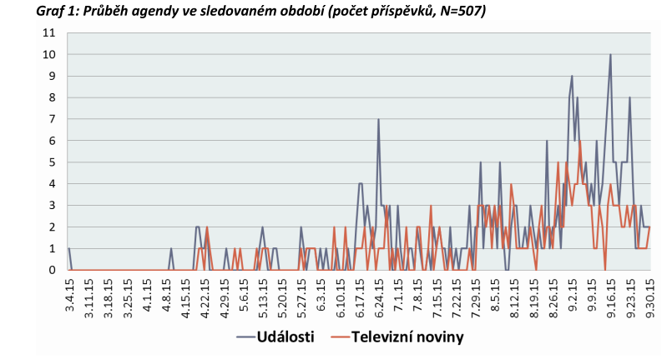
Mediální pokrytí uprchlické krize

Slide 4
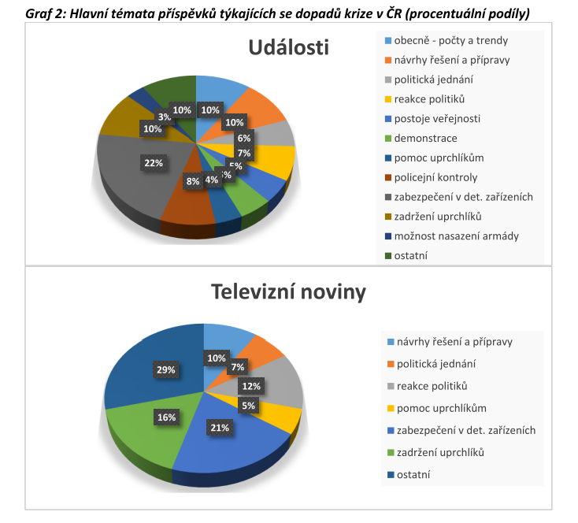

Slide 5
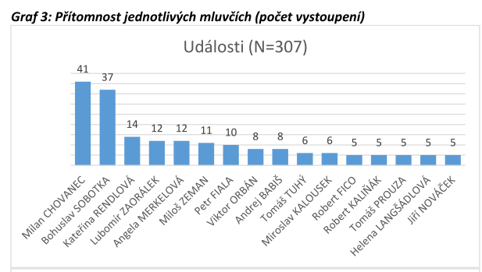
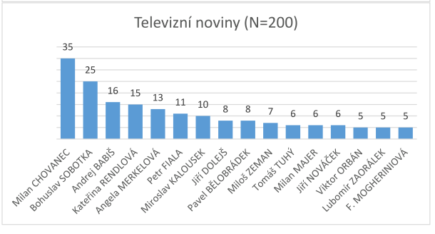
Zdroje informací
Přebírané agenturní zprávy vs. vlastní zpravodajství – reportéři na místě
Dobrovolníci vs. politici, veřejné činné osoby (Hitler vs. Žid – tzv. falešná objektivita)
Ví novináři odkud čerpat data? (příklad: rozhlas.cz/uprchlici)

Slide 6
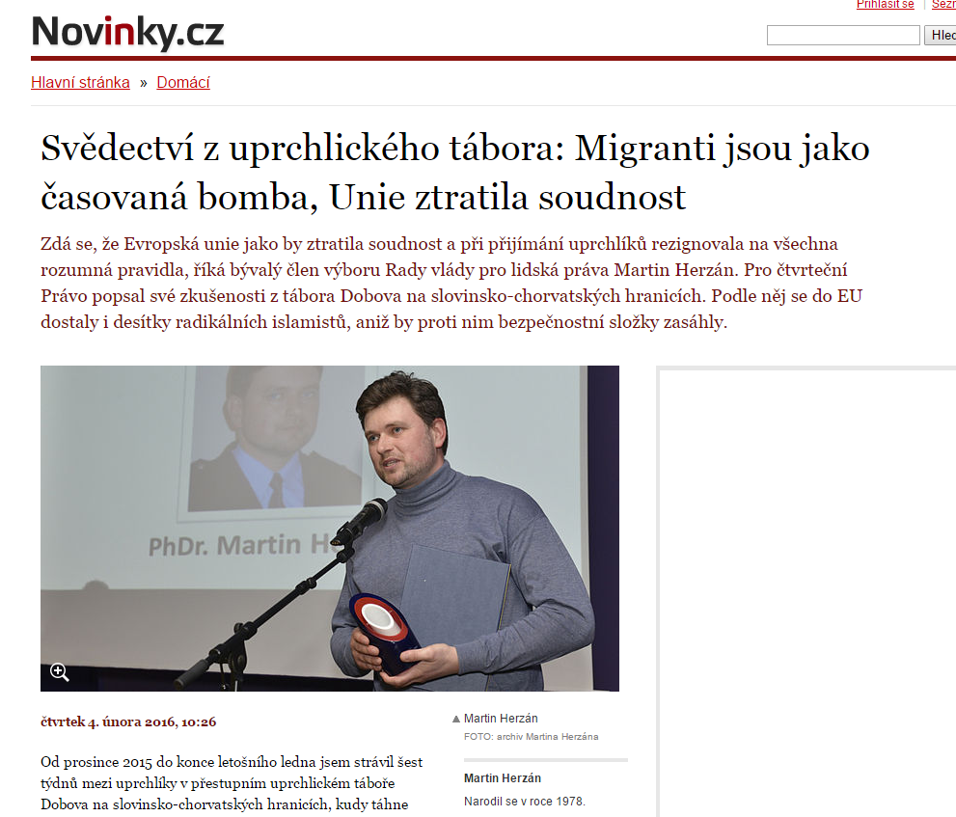
Kauza Novinky a Martin Herzán
Viz:
https://www.facebook.com/notes/pom%C3%A1h%C3%A1me-lidem-na-%C3%BAt%C4%9Bku/reakce-slovinsk%C3%A9-policie-na-informace-uveden%C3%A9-v-%C4%8Dl%C3%A1nku-martina-herz%C3%A1na-v-den%C3%ADku-/1096955797016520
„Denně táborem prošly asi tři tisíce uprchlíků – byly tu i celé rodiny, ale většinou osamocení mladí muži.
Přicházeli nejen ze států postižených válkou – Sýrie, Afghánistánu či Iráku –, ale situaci tu zkoušelo využít také mnoho skutečně jen ekonomických migrantů z území, kde žádná válka není.“

Slide 7
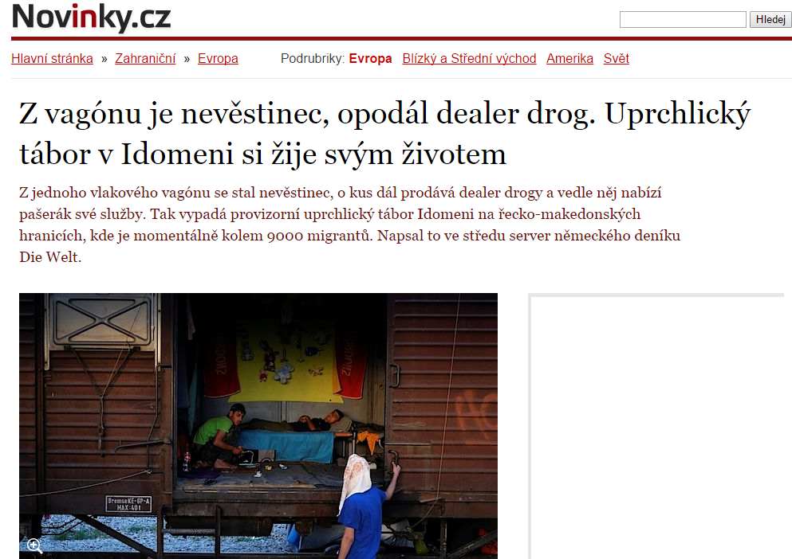
Novinky vol.2 – text převzatý z Die Welt a doplněný o informace z ČTK
„Provizorní tábořiště v Idomeni vzniklo samovolně poté, co asi před třemi měsíci Makedonie a další země na takzvané balkánské cestě uzavřely hranice pro migranty, kteří proudili do Evropy. Loni jich touto cestou přišlo více než milión.“
Viz: https://www.facebook.com/notes/pom%C3%A1h%C3%A1me-lidem-na-%C3%BAt%C4%9Bku/reakce-na-novinkycz-vol2-pro%C4%8D-je-v-idomeni-kriminalita/1168744613170971

Slide 8
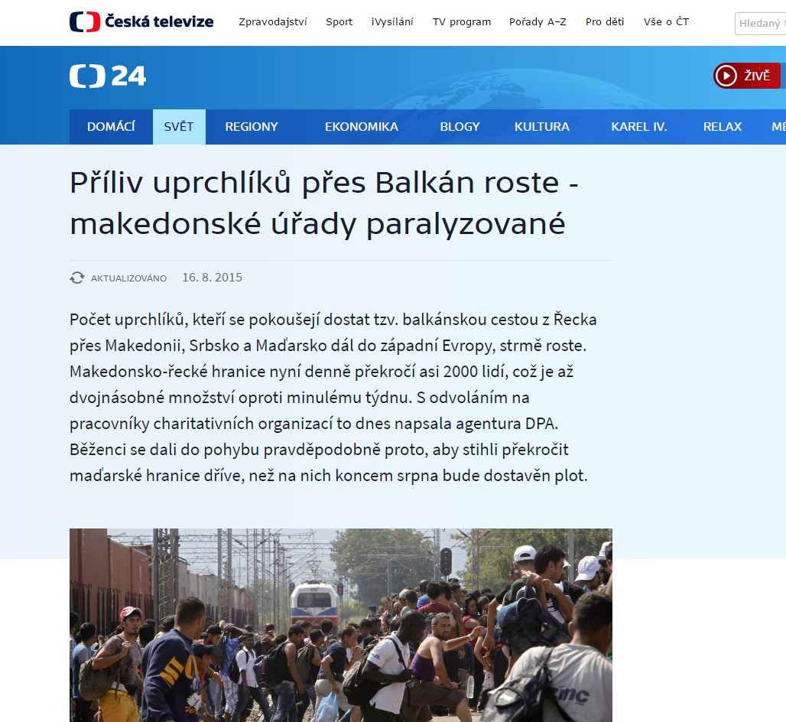
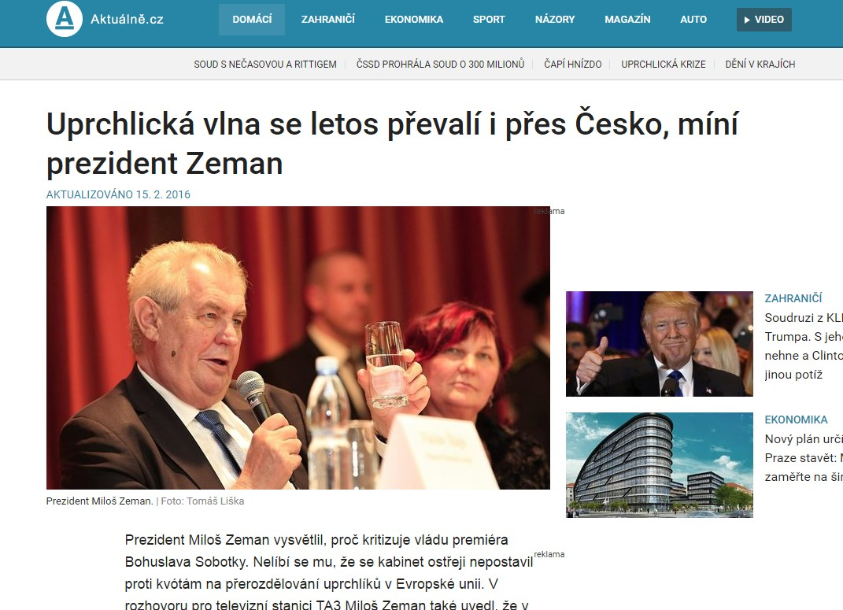
Utopíme se v migraci? Mediální metafory

Slide 9
Jazyk a metafory II.
Nejčastěji opakující se výrazy: vlny, příliv, záplava, proud/proudit, tsunami, „postupující masa“
Charakteristický odosobněný jazyk – uprchlíci jako objekt, nikoliv subjekt (časté užívání sloves v trpném rodě – vlna se valí, uprchlíci jsou umístěni…)
Nelogické a nesprávné obraty jako „ilegální uprchlík“, „uprchlický tábor“ v případě detence či hraničního přechodu, faktické i logické chyby v textech
Oblíbené obrazy jako „mladí silní muži s drahými smartphony“

Slide 10
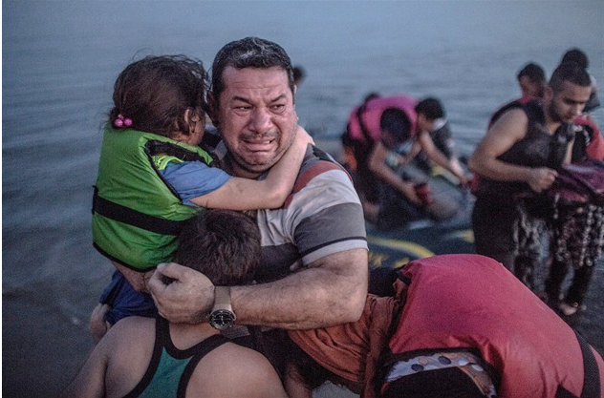
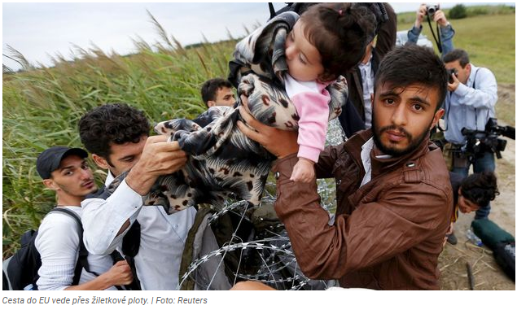
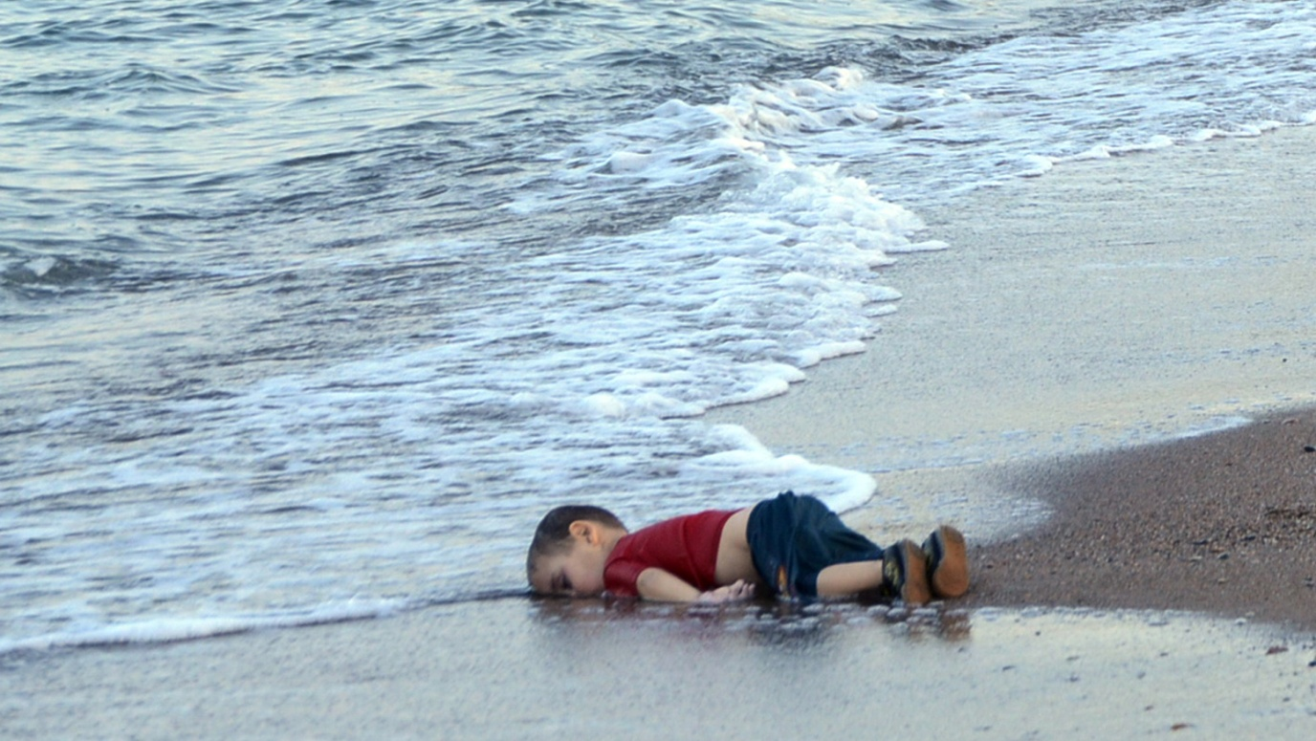
Uprchlíci jako oběť nebo hrozba?

Slide 11
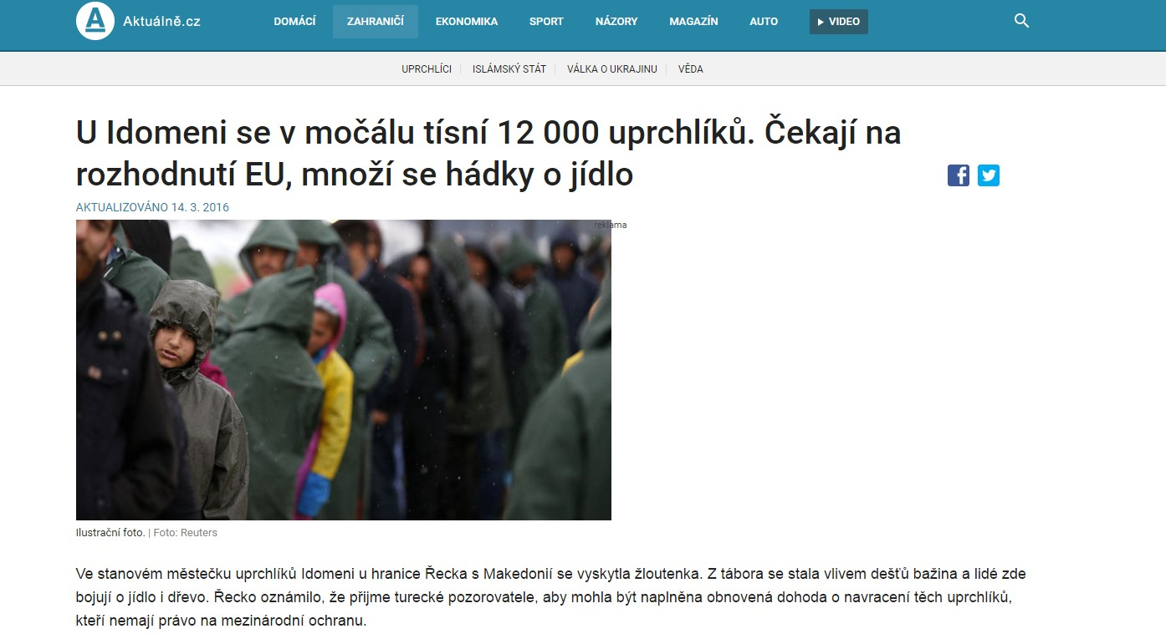
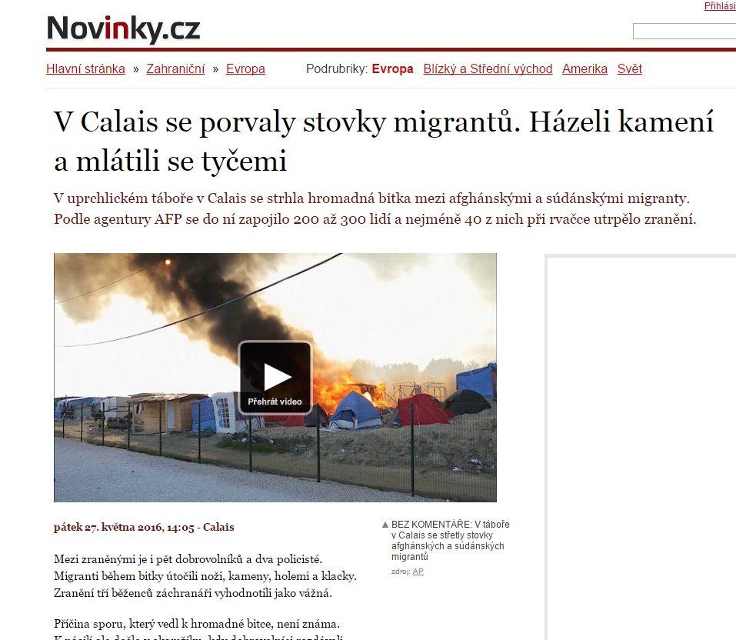
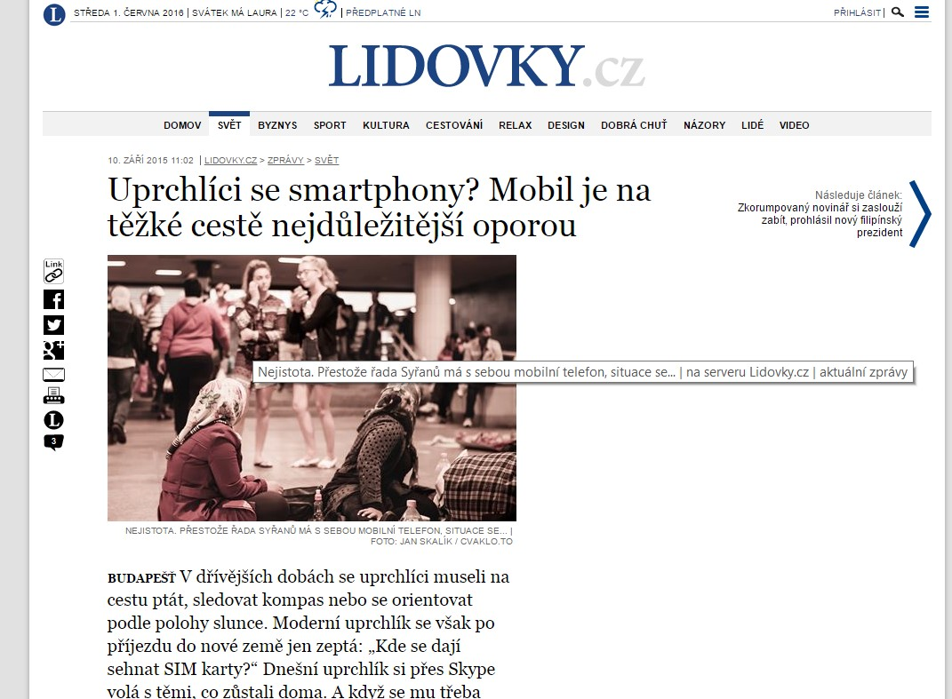

Slide 12
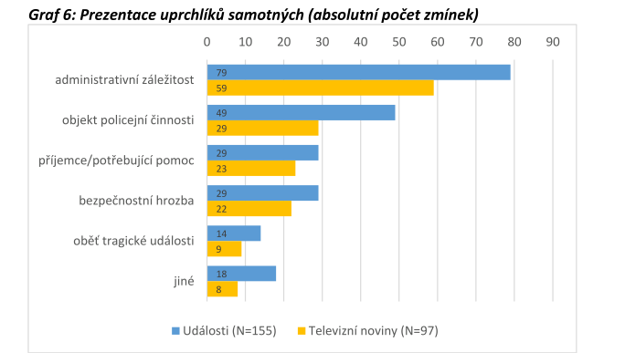
Reprezentace uprchlíků
Objekt policejní činnosti – nutnost ostrahy, zatýkání, zabavování zbraní
Obecná čísla bez kontextu (tolik a tolik lidí tam a tam)
Oběti tragických událostí potřebující pomocnou ruku
Příběhy uprchlíků – pouze ve smyslu příběhů útěku, nikoliv životních příběhů jako takových

Slide 13
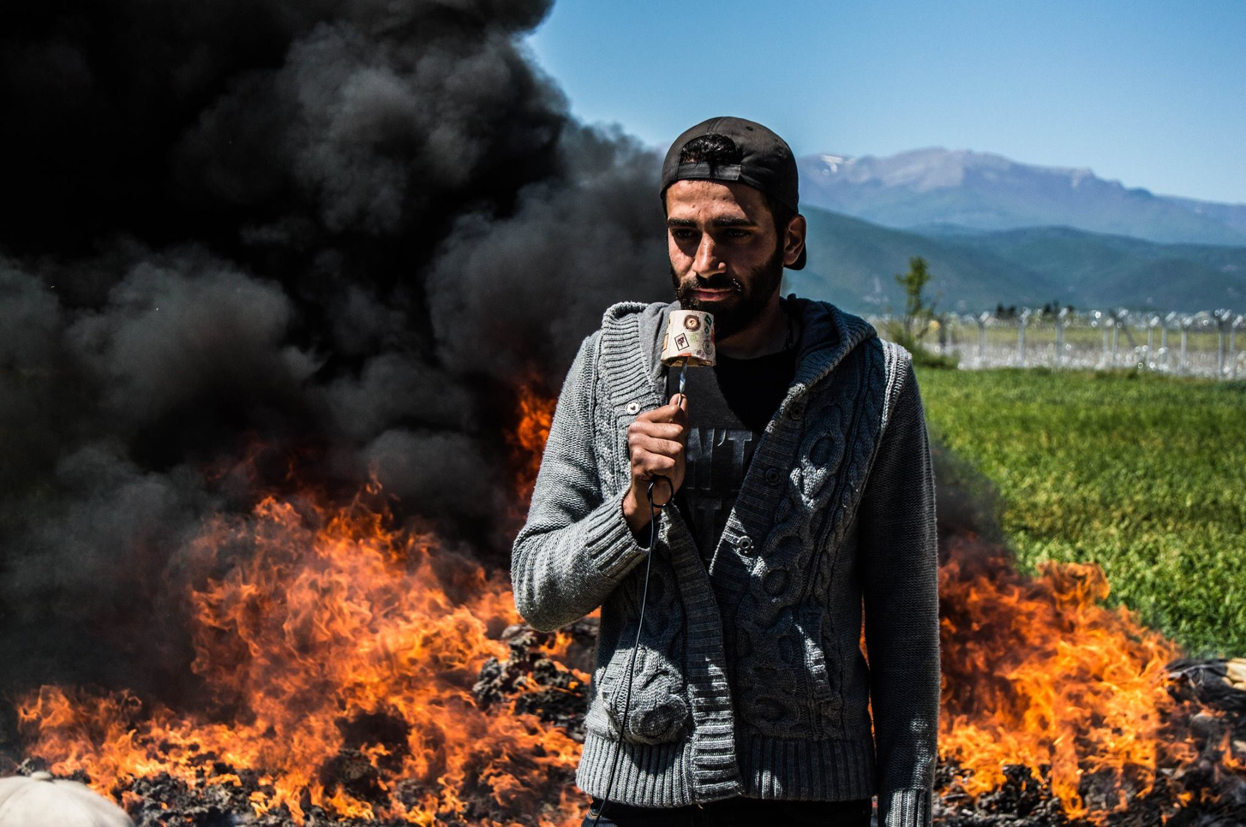

Slide 14
Dobrovolníci: padouši nebo hrdinové?
Uprchlík jako hrozba dobrovolník jako padouch
Uprchlík jako oběť dobrovolník jako hrdina
Dobrovolníci jako ti, kteří napomáhají invazi, naivní sluníčkaří, kteří nechápou hrozbu
Dobrovolníci jako zdroj informací – vypravěči příběhů, kteří zprostředkovávají hlas uprchlíků samotných
Kde jsou uprchlíci a proč nemluví sami za sebe?

Slide 15
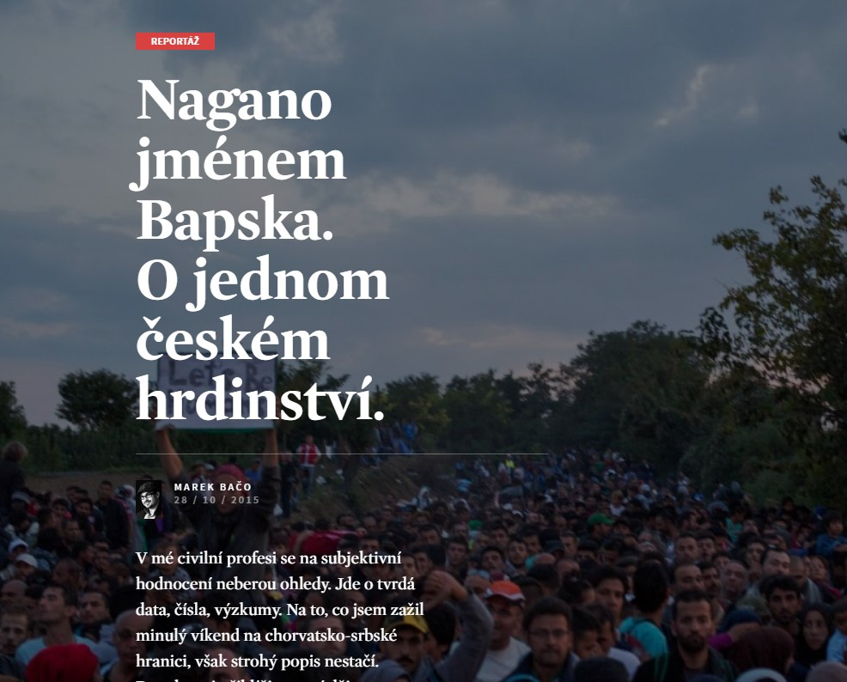
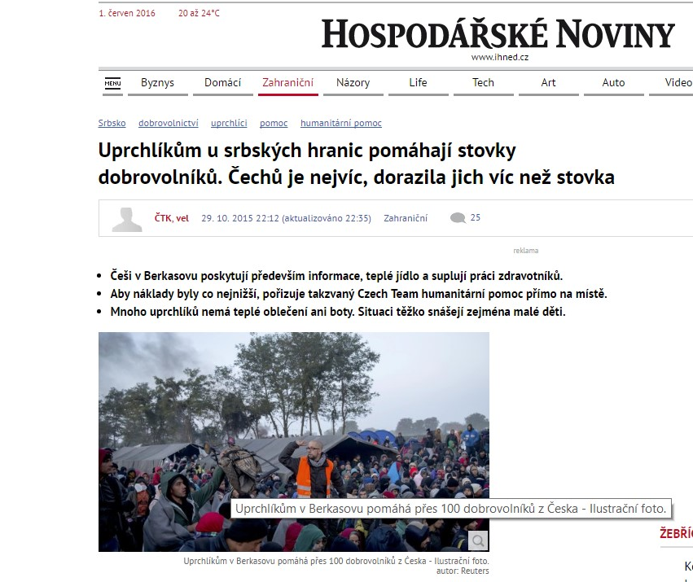

Slide 16
Kdo za to může?
Faktická nepřítomnost uprchlíků na území ČR (viz „fronta na uprchlíky“ na Hlavním nádraží nebo při příjezdu Iráčanů) vs. často až hystericky udržovaný zájem o téma ze strany politiků
Neznalost migrační tématiky – až do roku 2014 se téma v médiích vyskytovalo minimálně
Téměř nulová etnická diverzita v redakcích
Vlastnická struktura médií: komu se novinář zodpovídá? Řetežec redaktor – editor – vedoucí vydání – šéfredaktor – čtenář (a čtenost)
Mají novináři vychovávat čtenáře nebo nabízet to, co lidi zajímá?
Vliv sociálních sítí a internetu – stírání rozdílu mezi producenty a konzumenty mediálního obsahu

Slide 17
Kdo za to může II. – mezinárodní srovnání
Německo: tendence k „příliš pozitivnímu“ zpravodajství, obavy z autocenzury (zaváhání nad zveřejněním silvestrovských útoků)
Británie: bulvár vs. seriózní média
Itálie: tendence k populismu a hate-speech, ale silný závazek novinářů k „etickému žurnalismu“
Dle analýz se Česko svým pokrytím tématiky nejvíce blíží Bulharsku…
Zdroj: Moving Stories – International Rewiev of How Media Cover Migration, ed. Adrian Whyte, Ethical Journalism Network

Slide 18
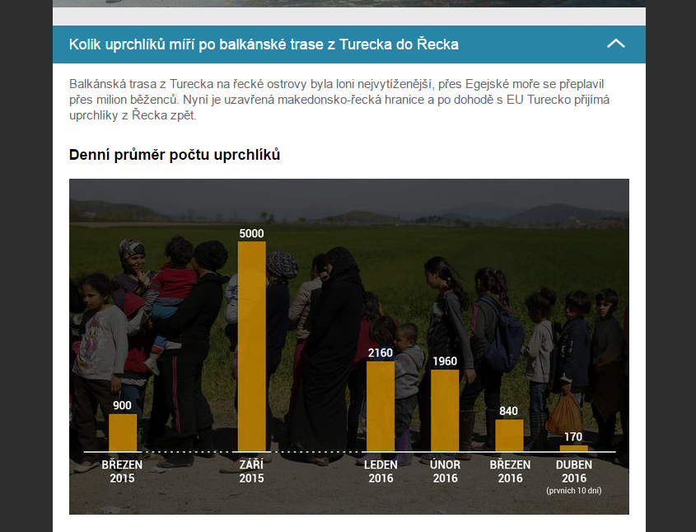
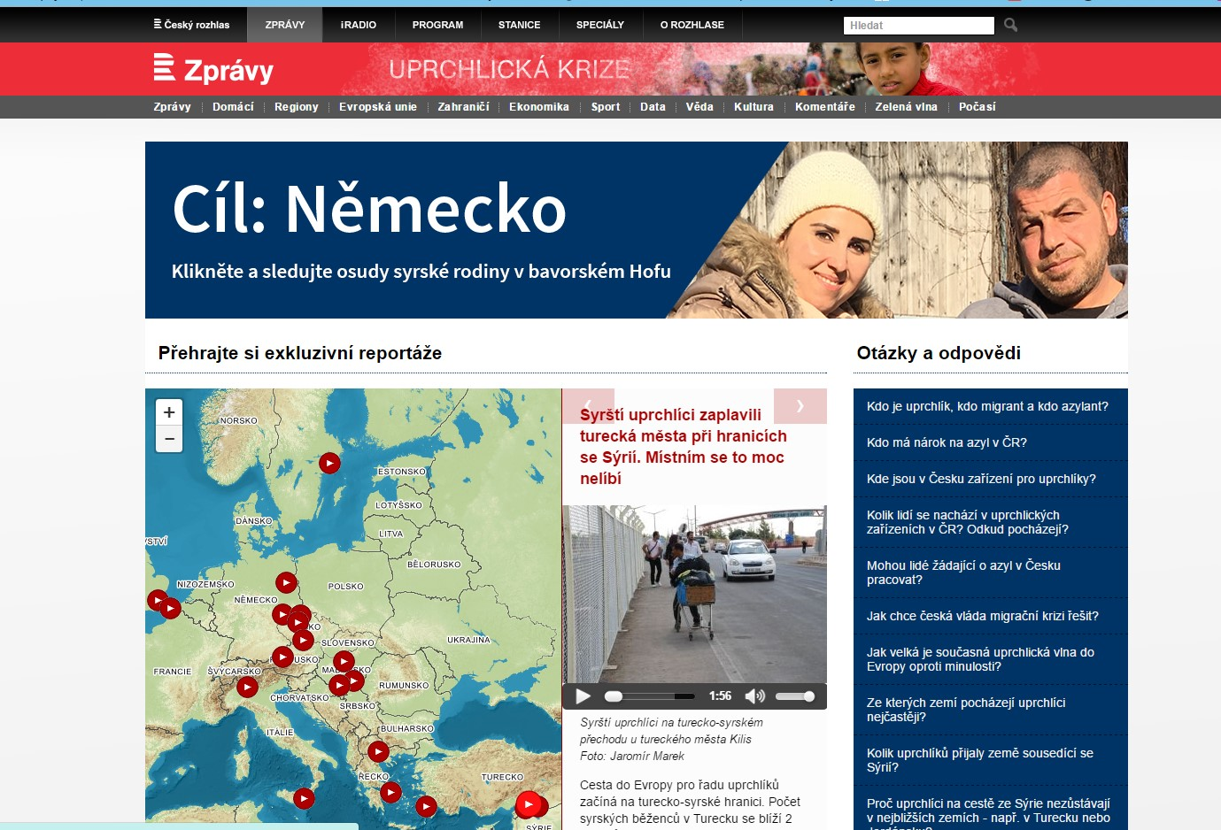
Příklady kvalitního zpravodajství:
Český Rozhlas: http://www.rozhlas.cz/zpravy/uprchlici
Aktualne.cz - uprchlický speciál a online zpravodajství

